Slide 1
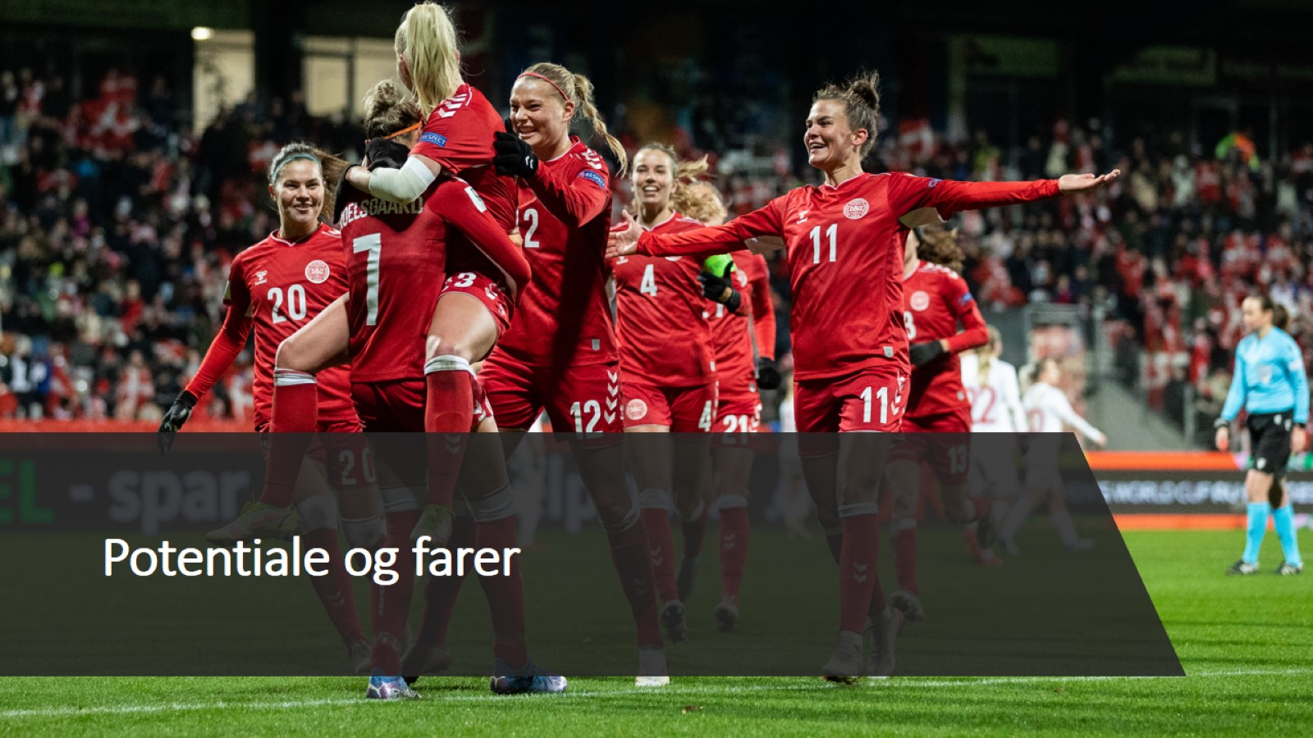
Potentiale og farer

Slide 2
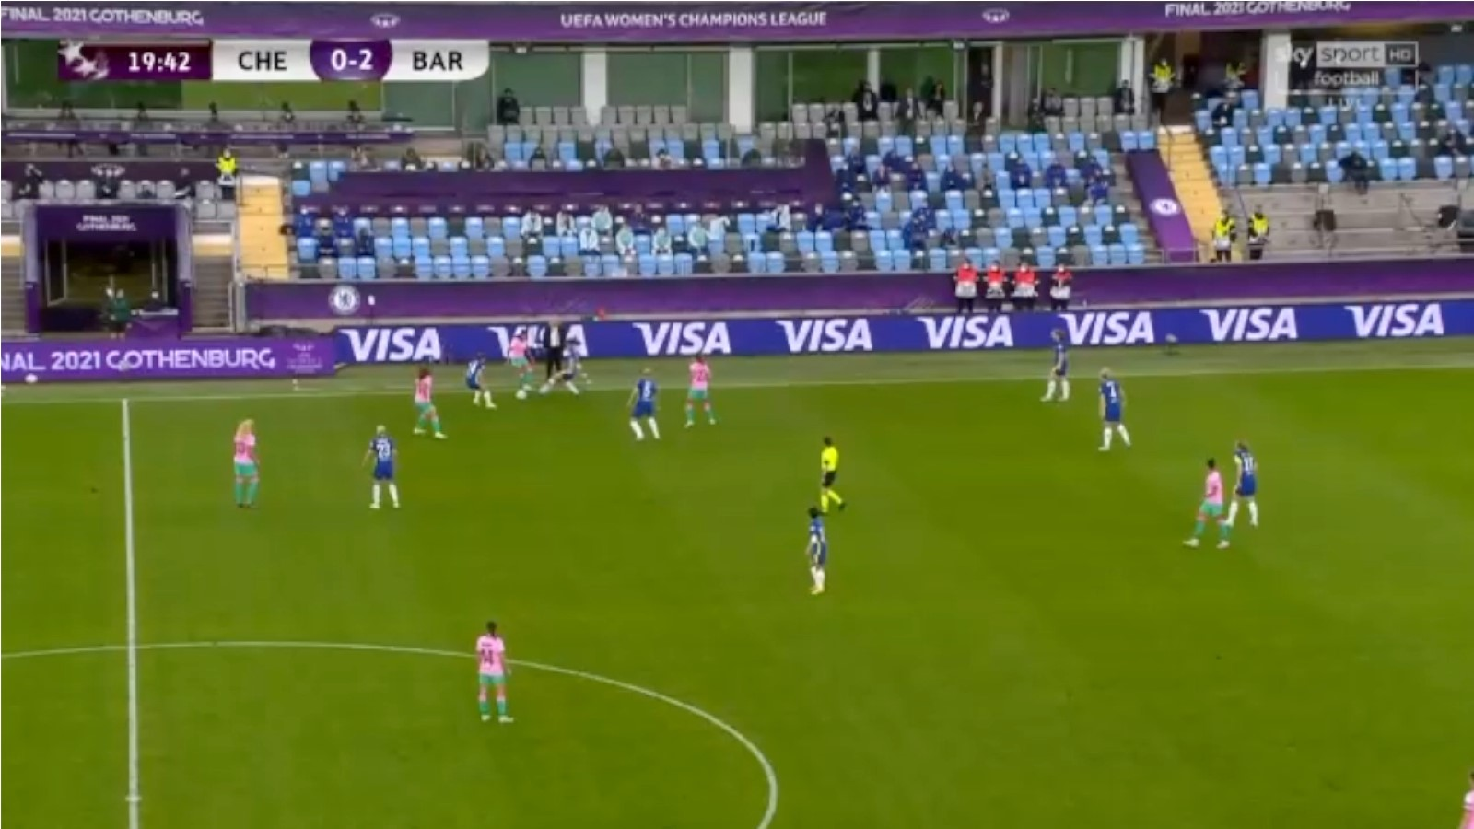
Spillet

Slide 3
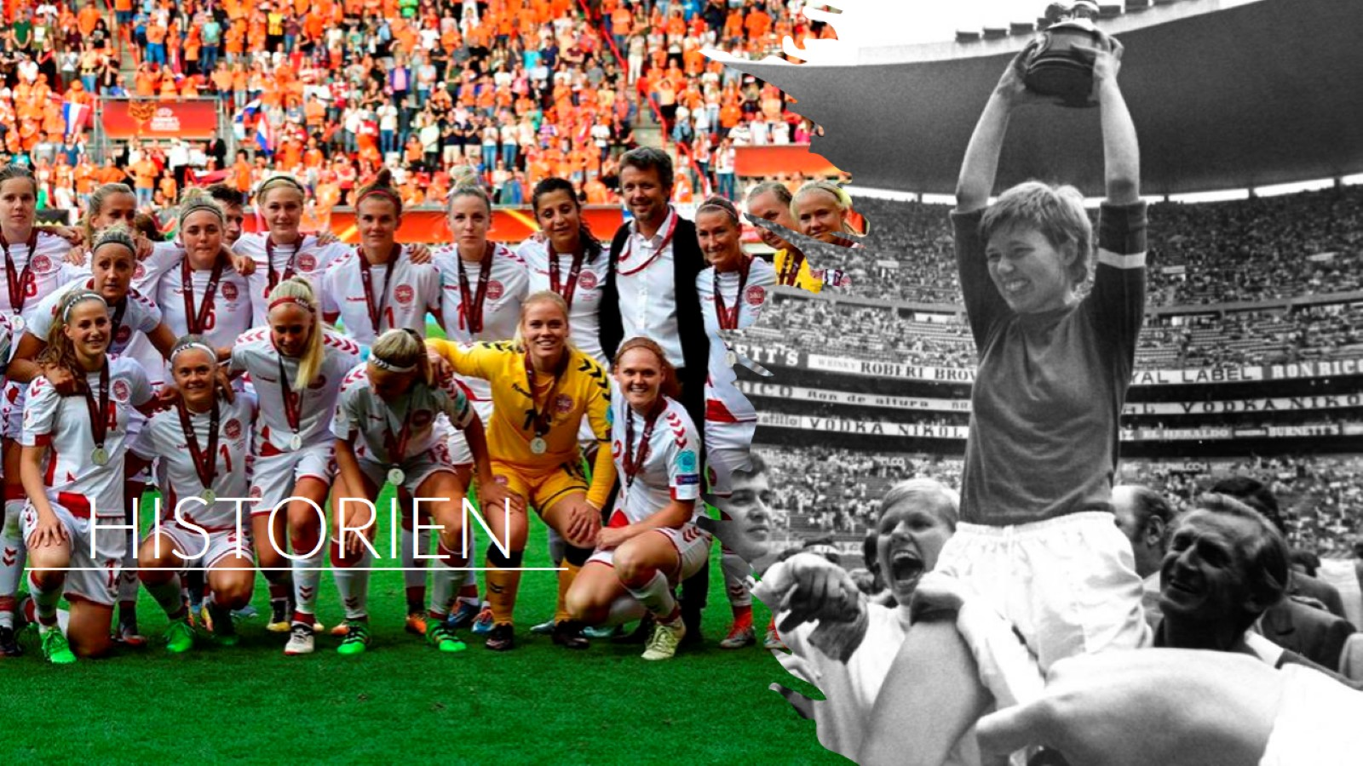
HISTORIEN

Slide 4
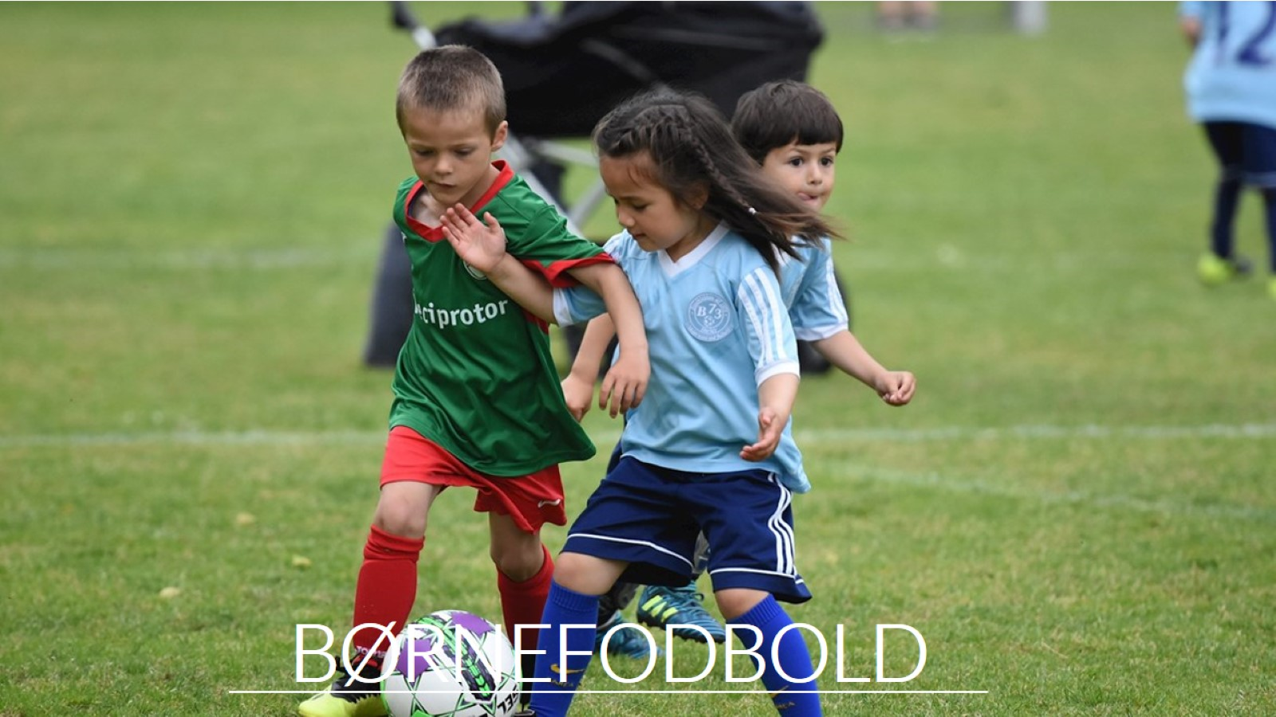
BØRNEFODBOLD

Slide 5
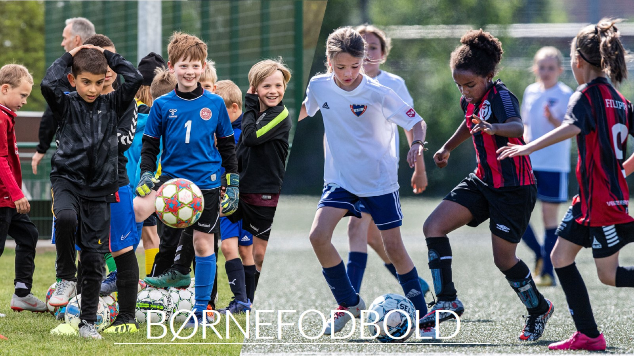
BØRNEFODBOLD

Slide 6

UDVIKLINGEN

Slide 7
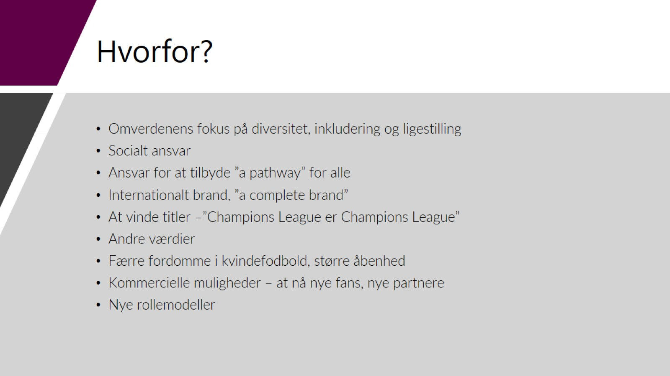
Hvorfor?

Slide 8
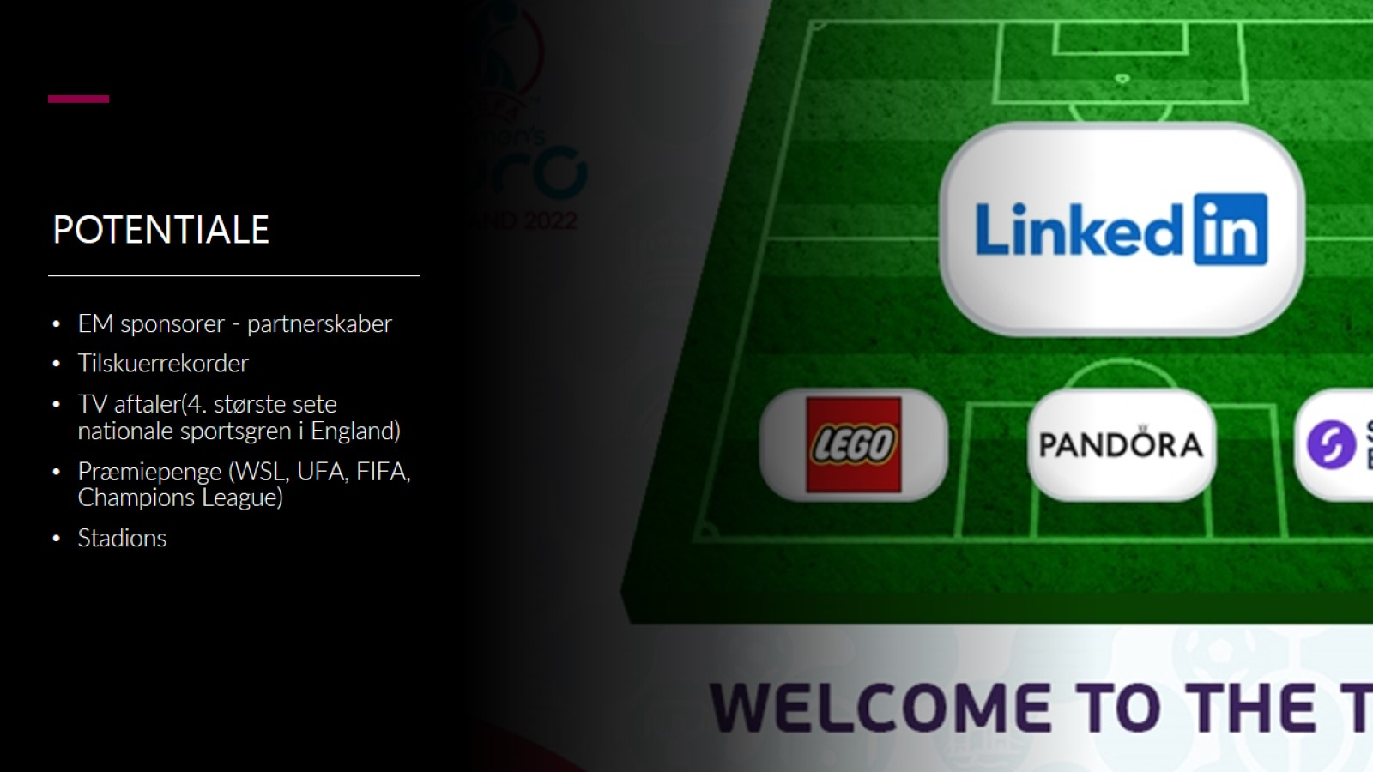
POTENTIALE

Slide 9

POTENTIALE

Slide 10
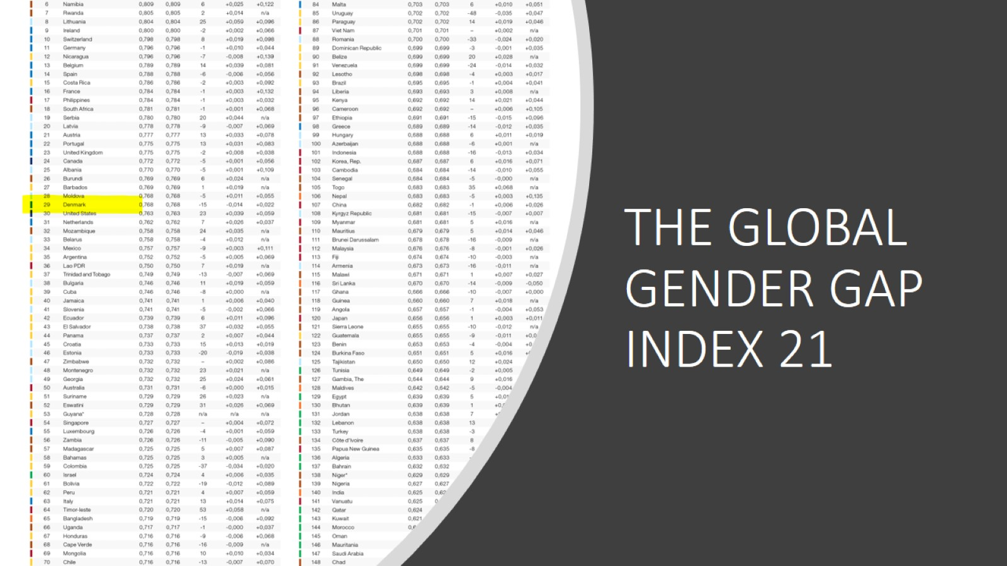
THE GLOBAL GENDER GAP INDEX 21

Slide 11
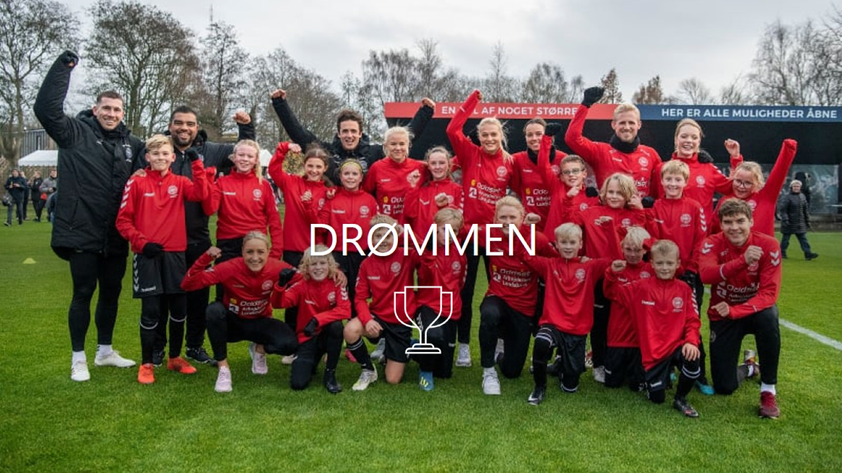
DRØMMEN

